Slide 1

ЛДПР
Либерально-демократическая
партия России

Slide 2

История создания.
12 апреля 1991 г. партия была зарегистрирована Министерством юстиции СССР как ЛДПСС (Либерально-демократическая партия Советского Союза). 14 декабря 1992 г. перерегистрирована Министерством юстиции Российской Федерации как ЛДПР. Осенью 1989 года присоединился Владимир Жириновский.
На начало 1990 года в партии состояло 13 человек. 31 марта 1990г. состоялся Учредительный съезд ЛДПСС, где прозвучало заявление, что в Партии состоят более трех тысяч членов из более чем тридцати регионов страны. Председателем и членом ЦК Партии был избран Владимир Жириновский. В итоге единая партия распалась на Либерально-демократические партии России, Украины и Белоруссии.

Slide 3
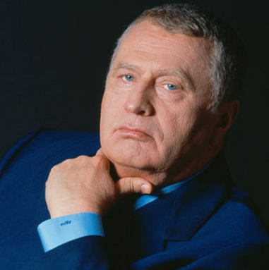
ЛДПР.
Создана: 13 декабря 1989
Председатель: Владимир Жириновский

Slide 4
Представители ЛДПР в органах власти.
Депутаты Государственной Думы — 56 чел.
Члены Совета Федерации — 3 человека (Смоленская, Брянская и Оренбургская области)
Высшие должностные лица субъектов РФ — 1 человек (губернатор Смоленской области Алексей Островский)
Депутаты Законодательных Собраний субъектов РФ — 221 чел.
Главы муниципальных образований — 67 чел.
Депутаты органов местного самоуправления субъектов РФ от ЛДПР — 2619 чел.

Slide 5

Программа лдпр.
Партия выступает за либерализм и демократию.
Категорически отрицает коммунистическую идеологию и марксизм в целом.
Считает, что главным выразителем интересов людей и общества является государство и что все интересы граждан должны быть ему подчинены. Личная свобода также признаётся в той мере, в которой она не входит в противоречие с государственными и общественными интересами.
Призывает к восстановлению России как великой державы без её разделения на национальные республики.
Выступает за парламентскую форму правления и ликвидацию Верхней палаты (Совета Федерации), за сокращение численности депутатов в Госдуме и введение ограничения на конституционное большинство какой-либо одной партии (победившая на парламентских выборах партия не должна получать в парламенте больше 40 % мандатов).
Позиция ЛДПР по отношению к корпоративной собственности состоит в том, что государство должно осуществлять над ней жёсткий контроль, также он предлагает национализацию нефтяной и газовой промышленности.
Несмотря на своё название, ЛДПР, как правило, описывается как националистическая партия

Slide 6
Основные позиции лдпр.
сильная армия, полиция и спецслужбы;
продовольственная безопасность страны;
внешняя политика, ориентированная на Юг, а не на Запад
изменение административно-территориального деления страны, отказ от деления по национальному признаку в пользу территориального (7 губерний);
государственная поддержка науки;
экономическая амнистия для граждан, переводящих свои вклады из зарубежных банков в российские;
государственная гарантия сохранности банковских вкладов населения;
государственная монополия на алкоголь, табак и сахар;
государственная программа экспорта военной техники и оружия;
единение православных и славянских народов.

Slide 7
Условия вступления в лдпр.
Чтобы вступить в партию необходимо:
1. Понять, что Ваши убеждения и взгляды на жизнь совпадают с программой ЛДПР
2. Пройти собеседование у координатора, либо его заместителей, помощников, членов Координационного совета, членов контрольно – ревизионной комиссии в региональном или местном отделениях ЛДПР
3. Скачать заявление с официального сайта партии и заполнить
4. Представить в ближайшее отделение ЛДПР заполненное заявление, 2 фото 3,5х4,5 (на матовой бумаге) и захватить с собой паспорт.
После принятия решения координатором регионального отделения ЛДПР выдается партийный билет

Slide 8

Символика лдпр.
ЛДПР имеет эмблему партии, которая представляет собой прямоугольник синего цвета с изображением на нем в центре краткого наименования партии «ЛДПР» буквами желтого цвета
ЛДПР имеет герб партии, который представляет собой щит темно-синего цвета с золотистым обрамлением треугольной формы на щит нанесен рисунок - карта России жёлтого цвета. Из-за карты восходит солнце жёлтого цвета с разбегающимися лучами разной длины. На фоне солнца с распростертыми крыльями, направленными вверх. По нижней вершине герба проходит лента жёлтого цвета с золотой каймой. На ленте расположены надписи «СВОБОДА», «ПАТРИОТИЗМ», «ЗАКОН». Под верхней стороной щита, параллельно ей нанесена объёмная надпись «ЛДПР»

Slide 9
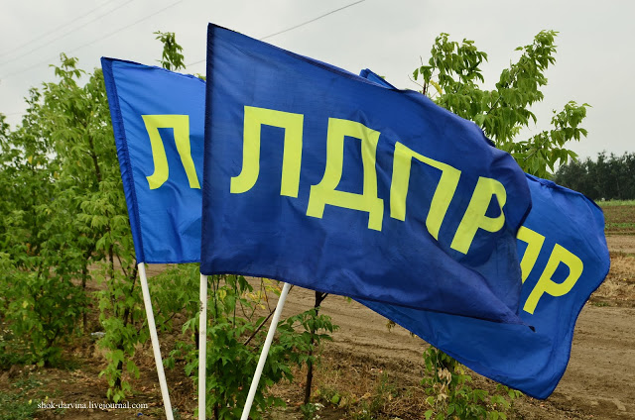
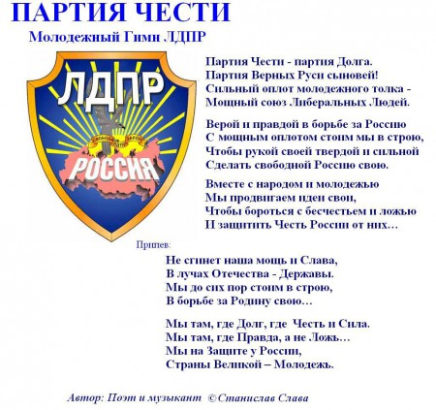
Символика лдпр.
ЛДПР имеет флаг партии, который представляет собой прикрепленное к древку полотнище прямоугольной формы с изображением на нем в центре краткого наименования партии «ЛДПР» .
ЛДПР имеет гимн,
состоящий из 3 (трёх) куплетов.

